Slide 1
Развиваем мелкую моторику
Подготовила:
Новикова Любовь Леонидовна
учитель-дефектолог

Slide 2
«Ум ребёнка находится на кончиках его пальцев» (В.А.Сухомлинский) «Рука –это своего рода внешний мозг» (Э.Кант) «Рука- это инструмент всех инструментов» (Аристотель)
Оценка подготовленности ребенка к школе прежде всего по уровню его интеллектуального развития – наиболее распространенная ошибка родителей. Многие считают, что необходимое условие подготовленности – максимально больший объем знаний, который должен иметь дошкольник. Но это далеко не так. Важной составляющей готовности ребенка к обучению является развитие мелкой моторики рук.

Slide 3
Что же такое мелкая моторика рук?
Мелкая моторика — способность манипулировать мелкими предметами, передавать объекты из рук в руки, а также выполнять задачи, требующие скоординированной работы глаз и рук. Мелкая моторика связана с нервной системой, зрением, вниманием, памятью и восприятием ребенка. Также ученые доказали, что развитие мелкой моторики и развитие речи очень тесно связаны. А объясняется это очень просто. В головном мозге человека есть центры, которые отвечают за речь и движения пальцев. Расположены они очень близко. Поэтому, развивая мелкую моторику, мы активируем зоны, отвечающие за становление детской речи и повышающие работоспособность ребенка, его внимание, умственную активность, интеллектуальную и творческую деятельность.
Кроме того, мелкая моторика непосредственно влияет на ловкость рук, на почерк, который сформируется в дальнейшем, на скорость реакции ребенка, на уровень логического мышления, памяти, умения рассуждать, концентрировать внимание и воображение.

Slide 4
Подготовка руки к письму
Письмо - сложных координационный навык, требующий слаженной работы мышц кисти, всей руки, правильной координации движений всего тела.
Подготовка к письму - один из самых сложных этапов подготовки ребенка к систематическому обучению.
У детей дошкольного возраста слабо развиты мелкие мышцы руки, несовершенна координация движений, незакончено окостенение запястий и фаланг пальцев.
Поэтому в дошкольном возрасте важна именно подготовка к письму, а не обучение ему. Важно развить механизмы, необходимые для овладения письмом, создать условия для накопления ребенком двигательного и практического опыта, развития навыков ручной умелости.
Умелыми пальцы становятся не сразу.
Предлагаю вашему вниманию игры и упражнения на развитие мелкой моторики, которыми можно заниматься и дома.

Slide 5
Пальчиковые игры и гимнастика
"Пальчиковые игры" - это инсценировка каких-либо рифмованных историй, сказок при помощи пальцев.
Кисти рук приобретают хорошую подвижность, гибкость, исчезает скованность движений, что в дальнейшем облегчит приобретение навыков письма.
"Пальчиковые игры" очень эмоциональны и увлекательны. В ходе "пальчиковых игр" дети, повторяя движения взрослых, активизируют моторику рук. Тем самым вырабатываются ловкость, умение управлять своими движениями, концентрировать внимание на одном виде деятельности.

Slide 6
Что же происходит, когда ребёнок занимается пальчиковой гимнастикой?
1. Выполнение упражнений и ритмичных движений пальцами индуктивно приводит к возбуждению в речевых центрах головного мозга и резкому усилению согласованной деятельности речевых зон, что, в конечном итоге, стимулирует развитие речи. 2. Игры с пальчиками создают благоприятный эмоциональный фон, повышают речевую активность ребёнка. 3. Ребёнок учится концентрировать своё внимание и правильно его распределять. 4. Развивается память ребёнка, так как он учится запоминать. Ведь в пальчиковых играх нужно запоминать многое: и положение пальцев, и последовательность движений, да и просто стихи. 5. В результате освоения всех упражнений кисти рук и пальцы приобретут силу, хорошую подвижность и гибкость, а это облегчает овладение навыком письма. 6. Способствуют развитию творческой деятельности. Ведь руками можно «рассказывать» целые истории! 7. Пальчиковые игры помогают в игре формировать элементарные математические представления 8. Тренировка движений пальцев и кисти рук повышает работоспособность коры головного мозга, стимулирующим развитие мышления ребенка.

Slide 7
Инструкция по выполнению упражнения по развитию моторики руки.
• Сначала все упражнения выполняются медленно. Нужно следить, чтобы ребёнок правильно воспроизводил и удерживал положение кисти или пальцев и правильно переключался с одного движения на другое. • При необходимости нужно помочь ребёнку или научить его помогать себе второй рукой. • Упражнения отрабатываются сначала одной рукой (если не предусмотрено участие обеих рук), затем другой рукой, после этого - двумя одновременно. • Если упражнения показано на картинке, то для создания зрительного образа надо показать ребенку рисунок и объяснить, как выполняется упражнения. Постепенно надобность в объяснениях отпадает. • Развивая моторику рук, нужно не забывать о том, что у ребенка две руки. Упражнения надо дублировать: выполнять и правой рукой и левой. Развивая правую руку, мы стимулируем развитие левого полушария мозга. И наоборот, развивая левую руку, мы стимулируем развитие правого полушария. • Тренировку пальцев следует начинать с самого раннего детства. Дети, у которых лучше развиты мелкие, тонкие движения рук, имеют более развитый мозг, особенно те его отделы, которые отвечают за речь. Иначе говоря, чем лучше будут развиты пальчики ребёнка, тем проще ему будет осваивать речь.

Slide 8
Динамические упражнения для пальцев
Апельсин
"Мы делили апельсин, Апельсин всего один. Эта долька для кота, Эта долька для ежа, Эта долька для улитки, Эта долька для чижа, Ну, а волку кожура!«
(Начинать с большого пальца, загибать попеременно все пальцы)
Моя семья
Этот пальчик – дедушка,
Этот пальчик – бабушка,
Этот пальчик – папочка,
Этот пальчик – мамочка,
Этот пальчик – я –
Вот моя семья.
(Согнуть пальцы в кулачок, затем по очереди разгибать их, начиная с большого пальца, а при словах «вот и вся моя семья» второй рукой охватить все пальцы.)

Slide 9
Условно статические упражнения

Slide 10
Кинезиологические упражнения
Кинезиология –наука о развитии умственных способностей и физического здоровья через определенные двигательные упражнения.

Slide 11
Кинезиологические упражнения, развивающие межполушарное взаимодействие

Slide 12
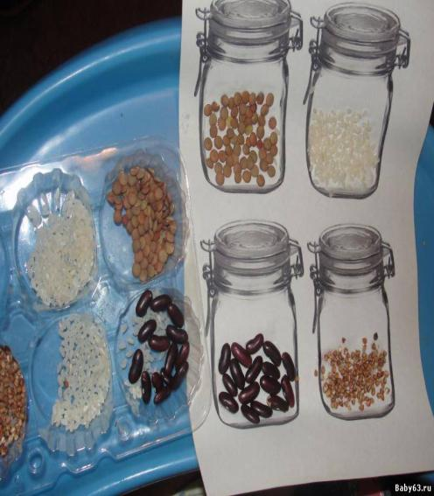
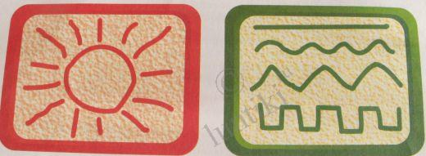
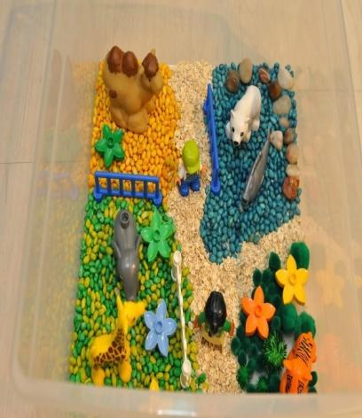
Игры с крупами
Рисуем «Золушка» Поделки
на крупе из крупы
Ещё: Прячем ручки, пересыпаем крупу, покормим птичек, найди игрушку, отгадай, какая крупа в мешочке и другие.

Slide 13
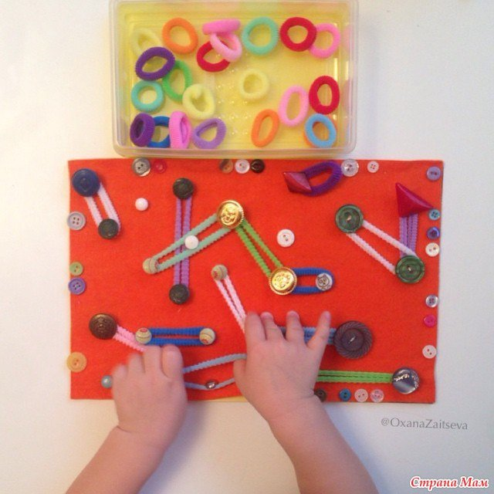
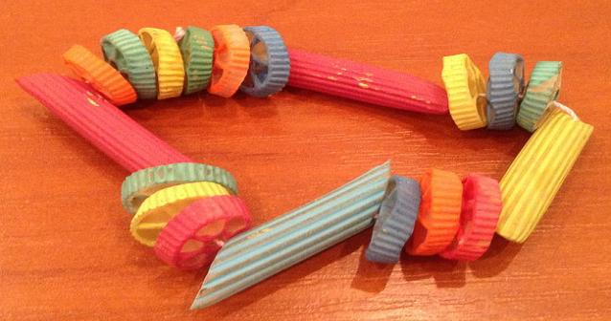
Игры с бусинами, пуговицами, мелкими камушками, макаронными изделиями
Нанизывание: пуговицы, бусы, рожки и макароны, сушки, картонные кружочки, листья деревьев, ягоды рябины.
Картины из пуговиц.
Выкладывание букв, силуэтов.
Сортировка по заданному признаку.
Цепочки из цветных скрепок.

Slide 14
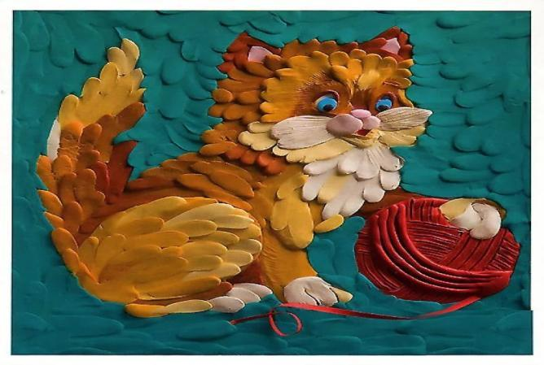
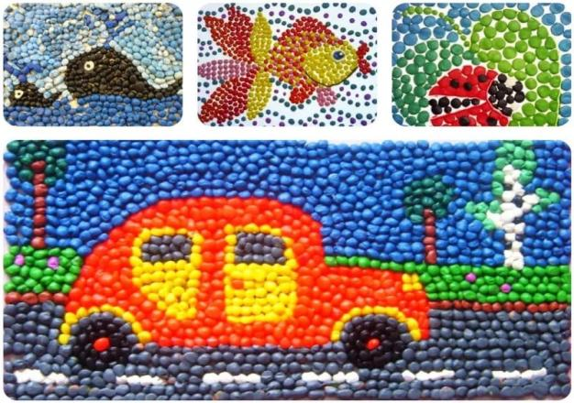
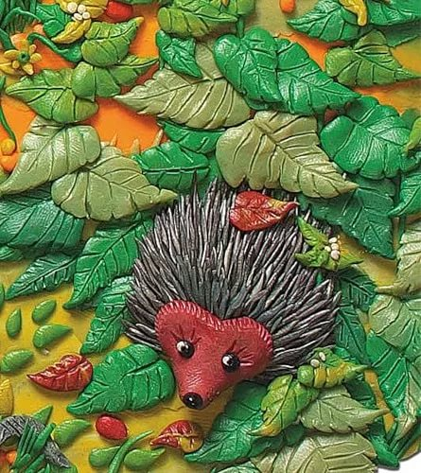
Игры с пластилином
Картины из пластилина
Объемные изделия
Дощечки покрытые пластилином
для выкладывания на которых
используются различные материалы:
горох, фасоль, семена тыквы, арбуза,
вишневые и сливовые косточки,
различной величины пуговиц,
палочки.

Slide 15
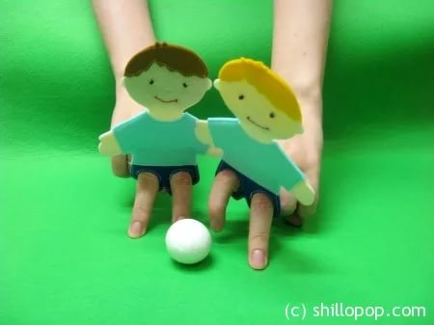
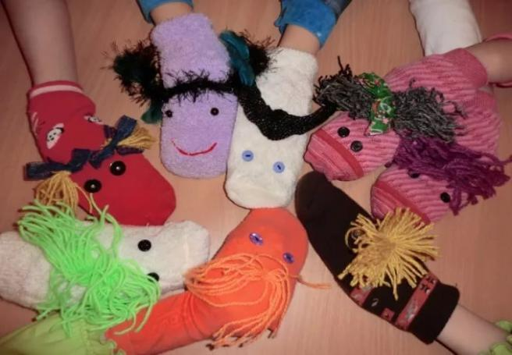
Игры с куклами
Для развития мелкой моторики используются куклы, соответствующие возможностям ребенка и развивающие их. Куклы бывают разные: петрушечные куклы, вязаные пальчиковые куклы, мягкие подвижные «куклы-рукавички», комбинированные куклы, «я–куклы», куклы-марионетки.

Slide 16
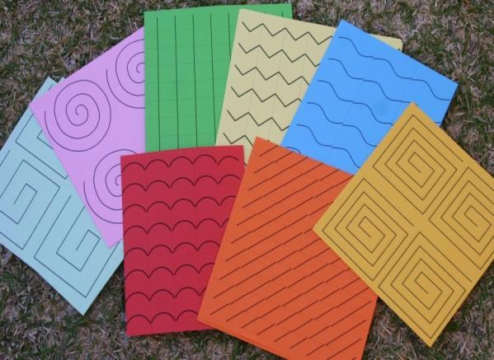
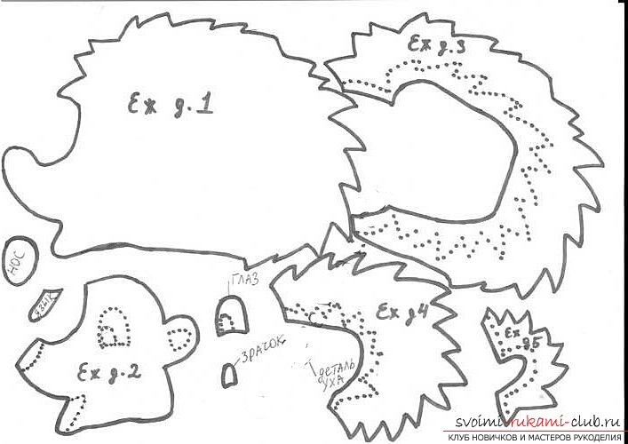
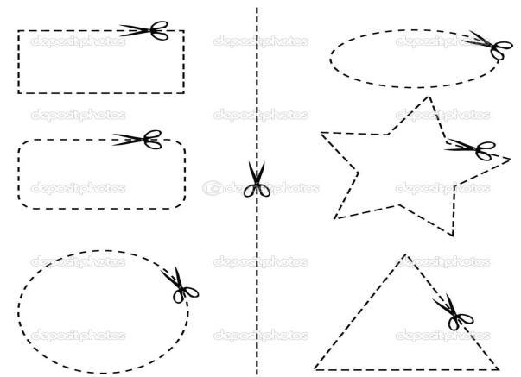
Вырезание ножницами.
Силуэтное вырезывание.
Симметричное вырезывание.
Вырезание различных фигурок из
старых открыток, журналов.
Вырезание снежинок.

Slide 17
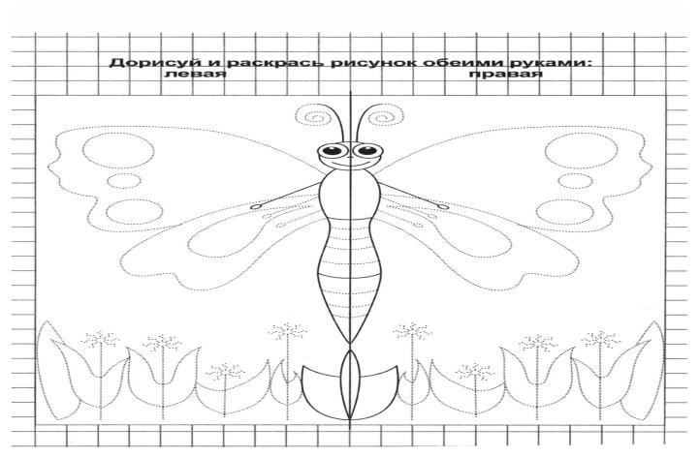
Рисование, раскрашивание
Обводка плоских фигур. Обводить можно все: дно стакана, перевернутое блюдце, собственную ладонь, плоскую игрушку и т.д.
Рисование по опорным точкам;
Дорисовывание второй половины рисунка;
Рисунок по образцу, не отрывая руки от бумаги.

Slide 18
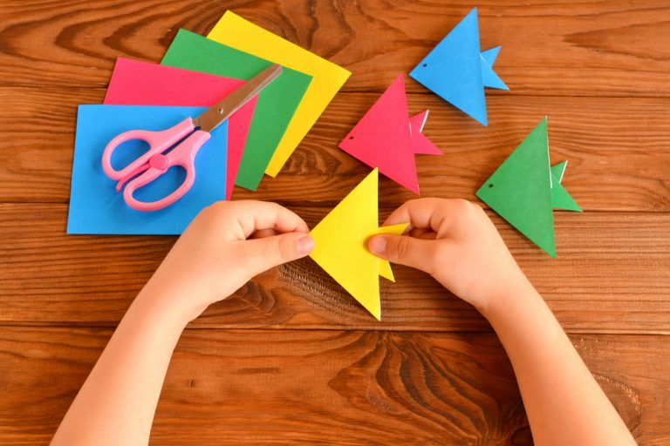
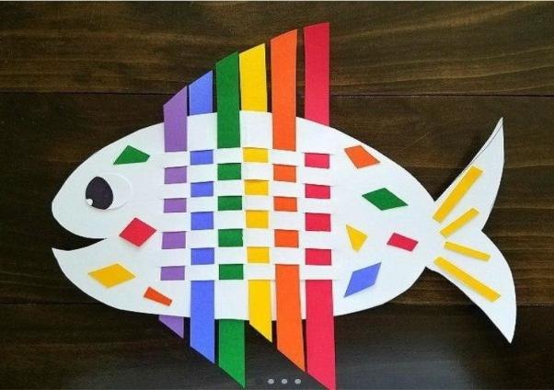
Работа с бумагой. Оригами. Плетение.
Развитию точных движений и памяти помогают плетение ковриков из бумажных полос, складывание корабликов, фигурок зверей из бумаги.

Slide 19
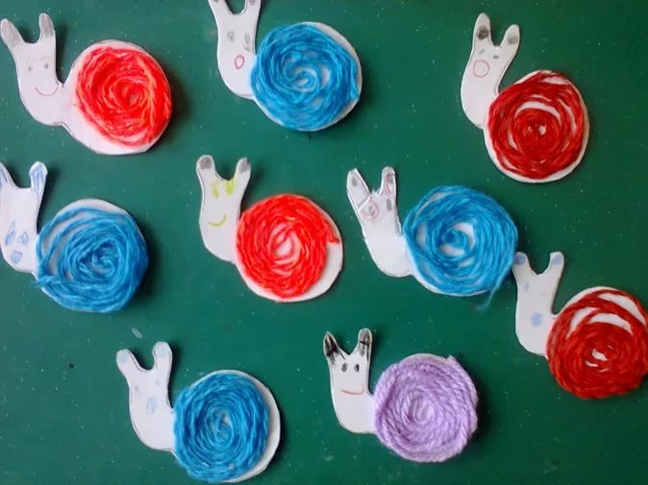
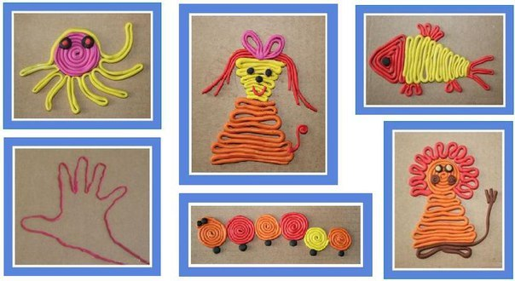
Ниткография
Ниткография - одна из самых удивительных в мире техник рисования картин, где вместо красок используются нитки.

Slide 20
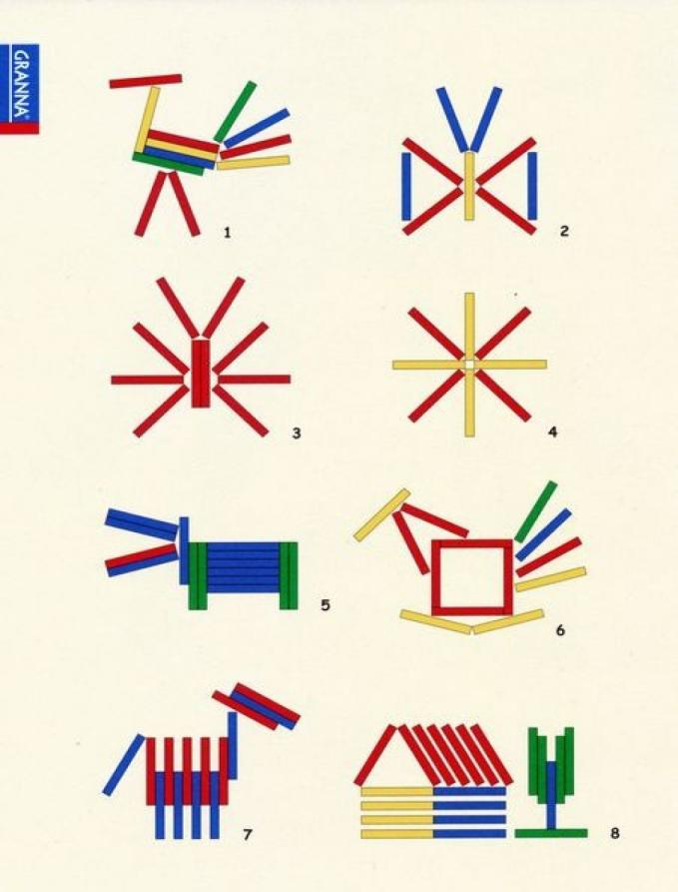
Фигуры из счётных палочек

Slide 21
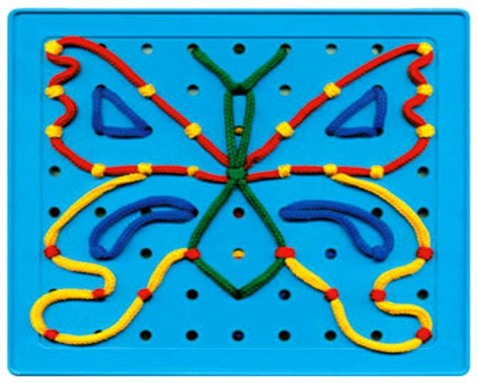
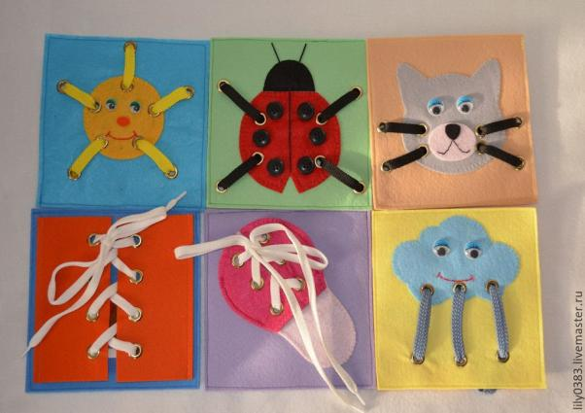
Шнуровка
Пуговица с иглой, игрушка-шнуровка в форме ботиночка, пришнуровать, например, грибы и фрукты к ежику или белочке и др.

Slide 22
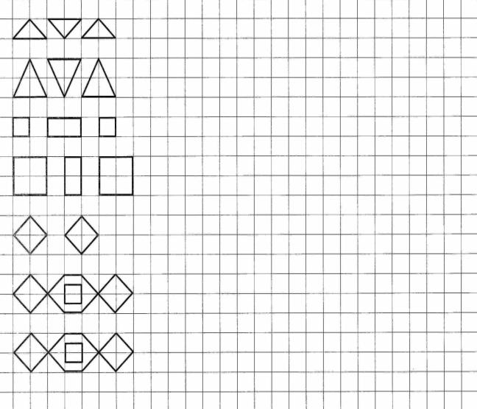
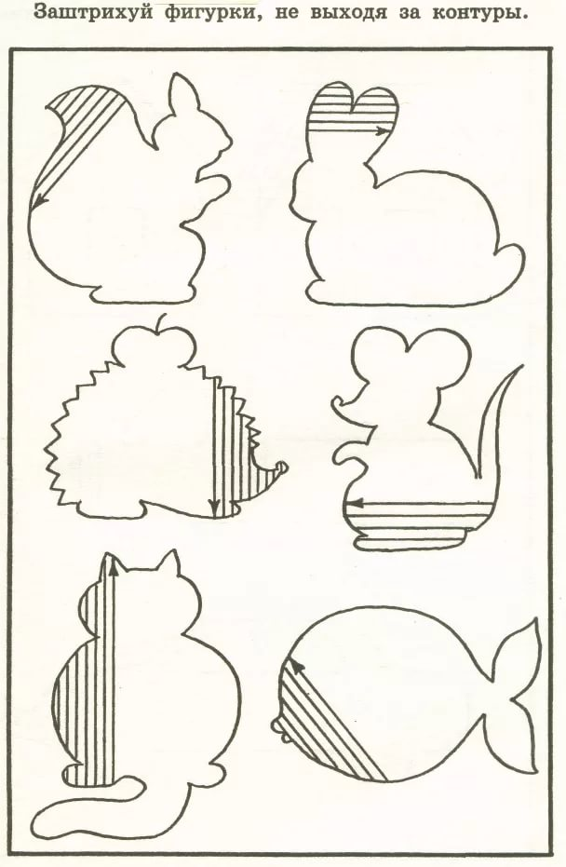
Графические упражнения.
Содержание графических упражнений разнообразно: штриховка, обведение заданных линий и контуров, проведение линий разной конфигурации, выполнение изображений в цвете, воспроизведение графических узоров по клеточкам и без опоры на них, самостоятельное создание разных вариантов декоративных композиций по опорным знакам (точкам, палочкам) и без них с учетом принципов ритма, симметрии, написание графем (отдельных элементов буквенных знаков).

Slide 23
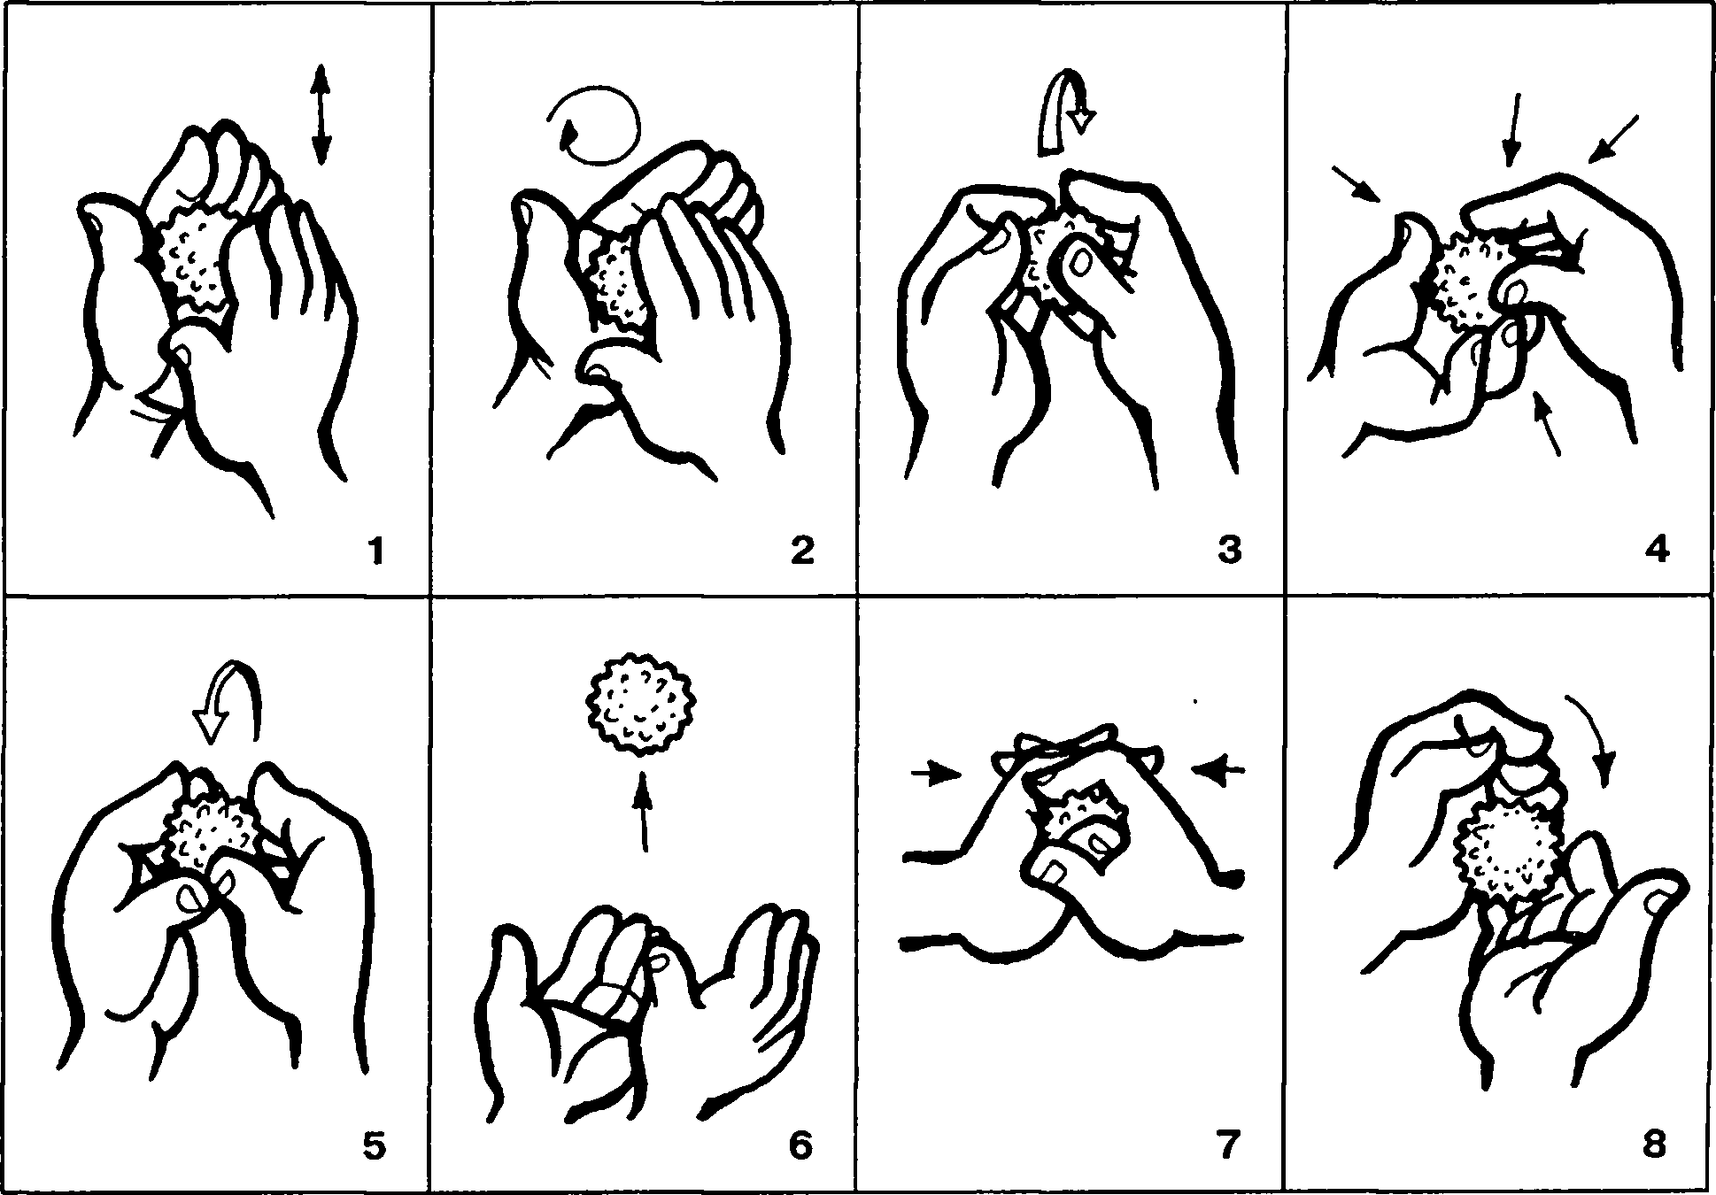
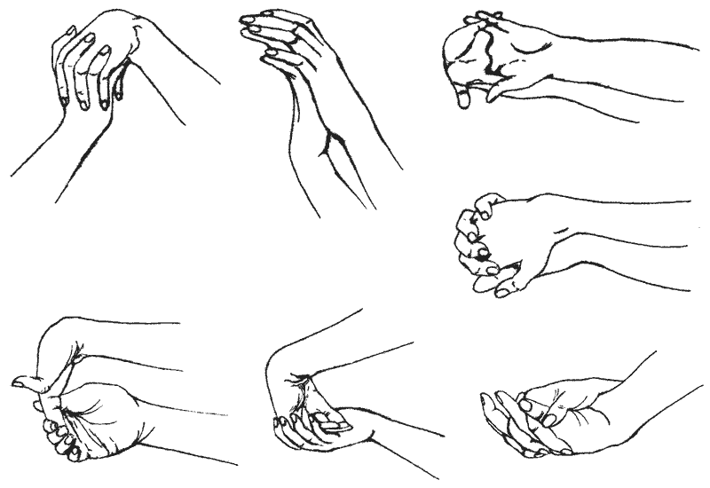
Расслабляющие упражнения (самомассаж кистей и пальцев рук).
Надавливание сильно сжатыми четырьмя пальцами одной руки на основание большого пальца, середину ладони, основание пальцев другой руки. Затем положение рук меняется.
Растирание ладоней шестигранным карандашом с постепенным увеличением усилий.
Растирание ладоней движениями вверх-вниз.
Растирание боковых поверхностей сцепленных пальцев.
Разминание, затем растирание каждого пальца вдоль, затем поперек.
Грецкий орех положить между ладонями, делать круговые движения, постепенно увеличивая нажим и темп. Можно выполнять упражнение с двумя грецкими орехами, перекатывая один через другой, одной рукой, затем другой.
Надавливание незаточенным карандашом на болевые точки ладони, затем вращение карандаша вправо, влево.
Разминание кисти правой руки пальцами левой и наоборот, затем поочередное растирание.

Slide 24
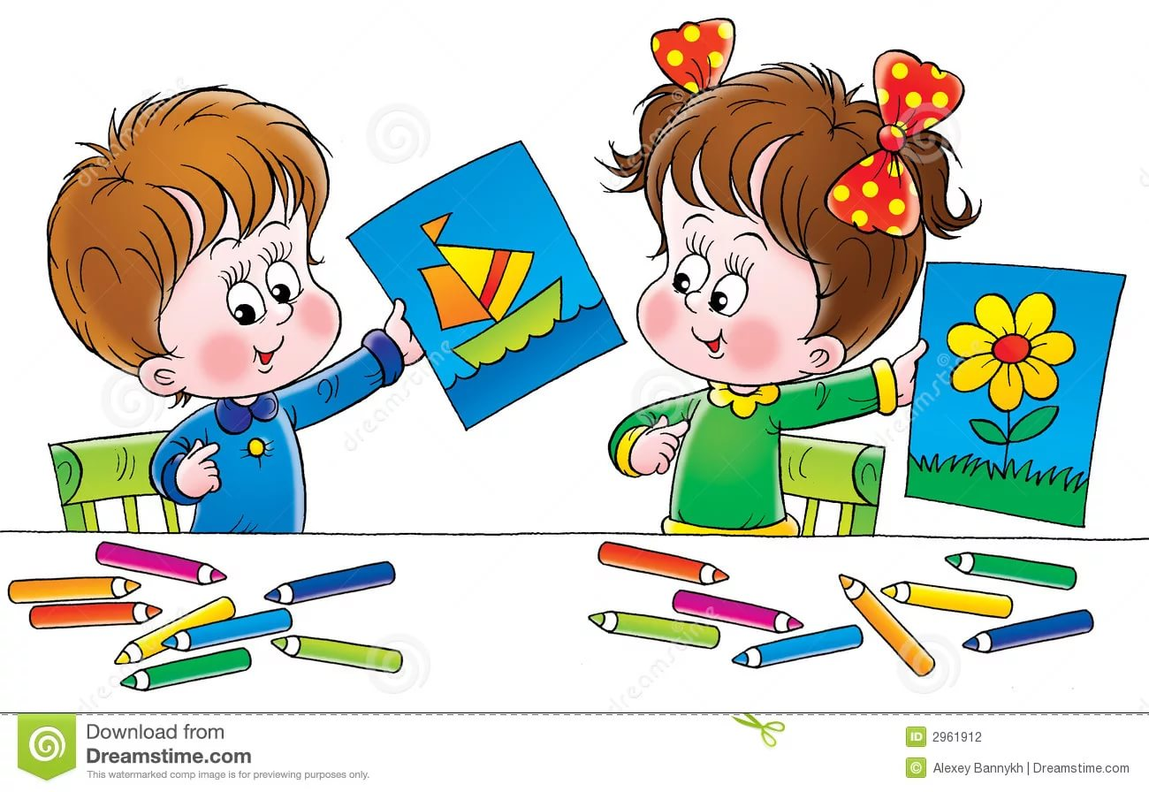
Развитие мелкой моторики и тактильно-двигательного восприятия у детей позволяет детям:
овладеть навыками письма, рисования, ручного труда, что в будущем поможет избежать многих проблем школьного обучения;
лучше адаптироваться в практической жизни;
научиться понимать многие явления окружающего мира.

Slide 25
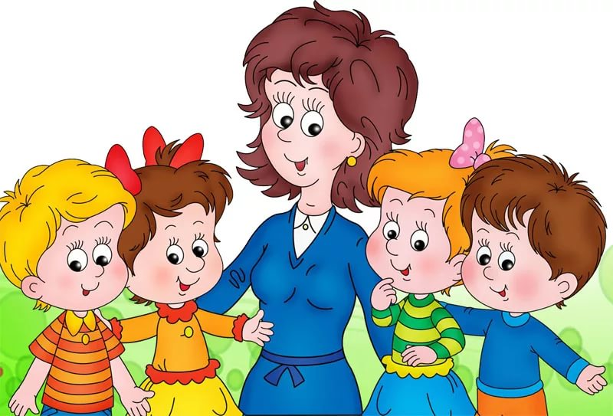
Любите своих детей, занимайтесь с ними
и у вас все получится!
Спасибо за внимание!

